Slide 1



Slide 2

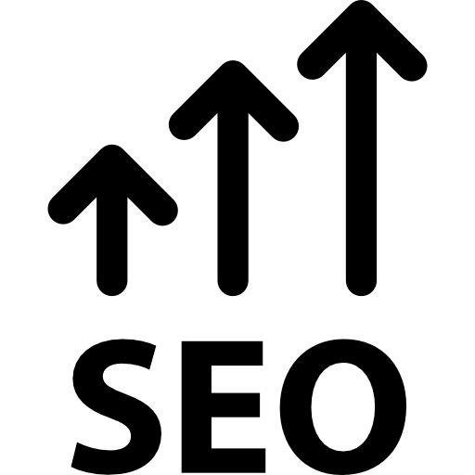


SEO: SEARCH ENGINE OPTIMIZATION
¿Qué
es el
SEO ?
Sus siglas provienen de Search Engine Optimization (Optimización de los Motores de Búsqueda).
Implica optimizaciones para mejorar el funcionamiento técnico del sitio web y su performance, organizando y etiquetando el contenido, y desarrollando calidad y cantidad de links externos.
Al impactar dichas optimizaciones, aumentaremos su visibilidad en los buscadores como Google, potenciando su tráfico y, por ende, sus ventas.

Slide 3



Los resultados orgánicos concentran casi el 75% del tráfico total de los buscadores como Google.
Antes de tomar una decisión y/o realizar una compra, el 80% de los consumidores buscan en Google el producto/servicio.
¿Por qué es importante hacer
SEO?
El 60% de los usuarios hacen clic sólo en los primeros 3 resultados orgánicos. Por eso, un trabajo constante de SEO es de vital importancia para posicionarse y mantenerse en dicho lugar.

Slide 4




Los Bots de Google acceden a la totalidad de los sitios web y, mediante su algoritmo, los ordenan en forma de resultados para satisfacer las búsquedas de los usuarios teniendo en cuenta los siguientes 3 criterios:
Visibilidad
Relevancia
Autoridad
¿Y
cómo
funciona
el
SEO ?
Indexación
Rastreo
Estructura URLs
Performance
Tags Genéricos
Contenidos
Snipppets
Headings
Data Mark Up
Imágenes
Enlaces: cantidad
Enlaces: calidad
Enlaces: composición
Anchor Texts
Links Internos

Slide 5
Auditoría SEO
Reporting
Keyword Research
SEO
OUR CORE
Link
Building
Mejoras Técnicas
Marketing de Contenidos

Slide 6
SERVICE ROADMAP
1
2
3
4
Soluciones Técnicas
Keyword Research
OptimizaciónOn Site
Link Building
Sitemap
Estructura URLs
Robots.txt
Errores de Rastreo
Performance del Site Redirects
Keyword Research Benchmarking:
- Oportunidades
- Amenzas
Tags Genéricos
Atributos SEO: Metadatos, Headings, Alt imágenes, OG Tags.
Datos estructurados Contenidos
Enlaces internos
Enlaces externos

